Slide 1
Теории восприятия
Презентация выполнена студенткой I курса,
специальность “психология”,
группа 1.4,
Мустя Анастасия

Slide 2
• Восприятие является психическим процессом, при котором отражаются предметы и явления действительности, в совокупности их различных свойств, при их воздействии на органы чувств.
• С появлением понятия о восприятии, стал формироваться ряд теорий, пытающихся объяснить протекание процесса восприятия и способы формирования образа в сознании человека. За всё время прослеживалось два основных подхода - структурный и функциональный.
Структурный подход рассматривал восприятие как отдельный феномен психической реальности. Подход воплотился в двух направлениях: механическом и организмическом.
Функциональный подход рассматривал активный характер восприятия, генетическое становление данного процесса, процессуальную сторону формирования образа, психофизиологическую основу восприятия.

Slide 3
1. Структуралистская теория восприятия
• Основные личности в ходе данной теории:
Вильгельм Максимилиан Вундт (16 августа 1832 — 31 августа 1920) — немецкий врач, физиолог и психолог.
Эдвард Брэдфорд Титченер (11 января 1867— 3 августа 1927) — англо-американский психолог-экспериментатор.
• Структурализм получил своё название потому, что сознание считалось структурой, сформированной из элементов. В данной теории отправной точкой анализа является ощущение. Другие элементы, на которые опиралась данная теория - это образы памяти или представления.

Slide 4
• Если мы говорим о связи ощущений с образами памяти, структуралисты используют принцип ассоциаций.
• Образование ассоциаций может определяться: сходством двух содержаний (например красный и оранжевый цвета), их контрастом (сладкий и горький вкус) или смежностью во времени и пространстве (после вспышки молнии наступает удар грома).
• Так же Титченер разработал специальную технику выделения, так называемых, чистых ощущений. Эту технику он окрестил аналитической интроспекцией.
• Процесс восприятия протекает в виде двух последовательных стадий:
1. Возникновение базовых ощущений и их образов памяти.
2. Суммация этих ощущений и образов памяти по специфическим законам работы нервной системы.

Slide 5
2. Гештальт теория восприятия
• Основные личности в ходе данной теории:
Макс Вертхаймер (15 апреля 1880—12 октября 1943) — немецкий и американский психолог.
Вольфганг Кёлер (21 января 1887—11 июня 1967) — немецкий и американский психолог.
Курт Коффка (18 марта 1886—22 ноября 1941) — немецкий иамериканский психолог.
Все троя считаются основателями гештальтпсихологии.
• Основой гештальтпсихологии стали исследованию зрительного восприятия, которые доказали, что люди склоны воспринимать окружающий мир в виде целостных конфигураций, нежели отдельных фрагментов. Более того, целостное представление не только является чем-то большим, но так же в корне отличается от суммы частей.

Slide 6
• Гештальттеория изначально строилась как оппозиция структурализму. Образ здесь описывается как целостное образование, а процесс восприятия - это процесс динамической организации предметов, которые находятся в поле восприятия, в единое образование.
• Главный принцип гештальттеории - принцип хорошей фигуры (прегнантности).
• Отсюда пять базисных принципов:
1) принцип фигуры и фона;
2) принцип дифференциации;
3) принцип замыкания;
4) принцип хорошей формы;
5) принцип изоморфизма.

Slide 7
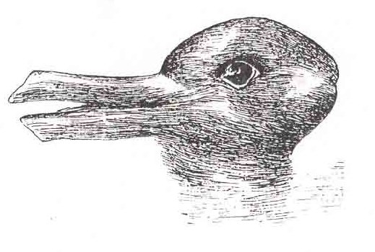
• Возникновение образов восприятия как целостные структуры является результатом работы, которую совершают так называемые перцептивные силы - связывающие и сдерживающие.
• Совместная работа этих противоположных сил очень хорошо заметна в процессе восприятия двойственных фигур.

Slide 8
3. Экологическая теория восприятия Гибсона
Джеймс Джером Гибсон ( 27 января 1904 - 11 декабря 1979) — американский психолог, основатель экологической теории.
• В экологической теории восприятия, восприятие это извлечение субъектом возможностей для его жизни из той среди, в которой он обитает. Основной постулат Гибсона заключается в том, что в стимуле существует всё необходимое для восприятия.
• Источником восприятия выступает свет, который создаёт рельеф и передаёт непосредственную структуру поверхности.
• Ключевым моментов данной теории является понятие стимула.
• Стимул - структурная характеристика физической энергии. В случае зрения - характеристика светового потока.

Slide 9
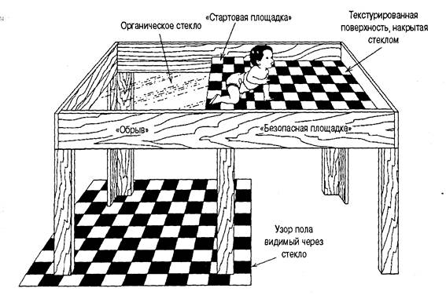
• В экологической теории существуют следующие основные понятия:
-Структурированный свет;
-Объемлющий световой строй;
-Инвариантные структуры светового потока.
• При выделении инвариантных структур Гибсон приводит в пример восприятие обрыва, чтобы понять какая именно структура соответствует этому событию. Здесь в ход вступил эксперимент со зрительным обрывом.

Slide 10
4. Теория восприятия Гельмгольца
Герман Людвиг Фердинанд фон Гельмгольц (31 августа 1821— 8 сентября 1894) — немецкий физик, врач, физиолог, психолог, акустик.
• По теории Германа Гельмгольца, в процессе восприятия, мы не просто поддаёмся потоку впечатлений, но и активно наблюдаем, настраивая свои органы чувств для воздействий с максимальной точностью.
• В качестве одной из общих закономерностей формирования зрительных образов, он выделял общее правило: при любых воздействиях на органы чувств, пусть даже неординарных, мы всегда видим объекты в поле зрения так, как видели бы их при обычных условиях, если бы получили одинаковое впечатление.
• Механизм формирования образа - бессознательное умозаключение.

Slide 11
• Второе общее правило Гельмгольца заключается в том, что мы обращаем внимание лишь на те ощущения, которые непосредственно необходимы в процессе восприятия конкретных объектов.
• Гельмгольц чётко ставил вопрос о двойственности восприятия - чувственная основа и предметное содержание.
• Гельмгольц выделил основные виды образов, и дал трём из них определение:
-первичный образ относится к совокупности чувственных впечатлений на основе текущих ощущений.
-образ в представлении относится лишь к впечатлениям. Не имеет текущей чувственной основы.
-перцептивный образ означает слияние первичного образа и образа в представлении.

Slide 12
5. Теория категоризации Брунера
Джером Сеймур Брунер (1 октября 1915— 5 июня 2016) — американский психолог и педагог.
• Центральным термином теории Джерома Брунера являлась категоризация. Восприятие, в его понимании - процесс категоризации, в ходе которого организм осуществляет логический вывод, относя сигналы к определённой категории, и что во многом этот процесс является бессознательным.
Категория - правило, в соответствии с которым субъект относит объекты к одному классу.
• В понимании Брунера, восприятие есть часть интеллекта. В его подходе можно выявить два основных положения:
1) Восприятие как процесс категоризации.
2) Восприятие как процесс принятия решений.

Slide 13
• Выделяются следующие этапы восприятия:
1) первичная категоризация;
2) поиск признаков;
3) подтверждающая проверка;
4) завершение проверки.
• Особенности категоризированного подхода:
-основным является понятие прошлого опыта;
-у каждой категории есть своя степень перцептивной готовности (ожидание появления той или иной категории, вероятность её употребления)
• Факторы, воздействующие на процесс восприятия на два класса:
-аутохтонные факторы;
-директивные (поведенческие) факторы.

Slide 14
6. Когнитивная теория Найссера
Ульрик Густав Найссер (8 декабря 1928— 17 февраля 2012) — американский психолог.
• Ульрик Найссер является одним из основателей учения о когнитивной психологии. Согласно его исследованиям, познание окружающего мира является процессом, в осуществлению которого входящие данные подвергаются трансформации, редукции, обработке, накоплению, воспроизведению и в дальнейшем используются в осуществлении различных видов деятельности и жизни в целом.
• В процессе исследования влияния восприятия на процесс познания было сформировано понятие предвосхищающих схем.
• Предвосхищающие схемы - когнитивные структуры, которые подготавливают сознание человека к принятию информации строго определенного вида и тем самым они управляют его текущей активностью.

Slide 15
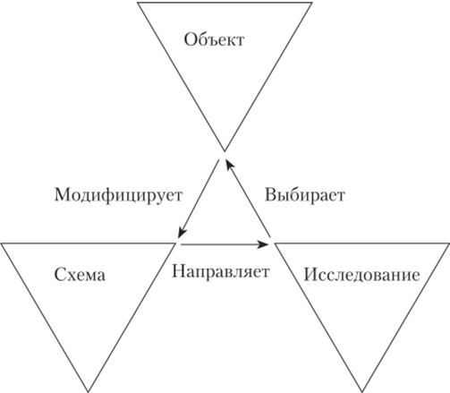
• Сопоставляя понятие схема и восприятие, автор вводит понятие перцептивного цикла, в котором схема - фаза цикла, а восприятие - непрерывный во времени цикл.
• Найссер подчёркивал зависимость схемы и цикла - одинаковые схемы могут входить в различные циклы, и различные циклы могут быть реализованы разными схемами.
• Общее определение когнитивной схемы - внутренняя часть перцептивного цикла, специфичная воспринимаемому объекту, событию, ситуации. Физиологически — это система, состоящая из функциональных единиц: рецептор, анализаторная система, эффекторы.
• Функция перцептивных схем обеспечивает восприятию его избирательность.

Slide 16
Спасибо за внимание!

